Slide 1
課程模組
教育部第二期新型態資安實務示範課程發展計畫
資訊安全基礎實務課程
報告人：曾龍
崑山科技大學資工系
108年7月1日

Slide 2

目的與宗旨

Slide 3
示範課程教學規劃
規劃原則:Design by spec.
沒有一門課可以涵蓋所有內容➔要有選擇性
1.須提供不同需求(非資工/資管學生適用 一般生 vs 資優生)的教學模組
➔[1]有基礎性課程及進階性課程
[2][配套]鼓勵資優生及高度學習意願 學生參加高中職生資安研習營及AIS3
2.須提供不同選擇及彈性的課程模組使不同學可以依照學生屬性進行不同內容的教學
➔基礎性課程:適合一般生
進階性課程:資優生及高度學習意願學生 可搭配高中職課綱彈性選擇適當課程
3.須提供課後學習資源供學生自主學習
➔提供[選讀課程]及image
4.強調動手做的實務教學
➔搭配CTF題目解題

Slide 4
六大模組
 | 六大模組名稱 | 推薦高中職課程
6 | 《人工智慧與資訊安全》模組 [高階課程] [選讀課程] | 特色選修課程
5 | 《系統安全System Security》模組 | 特色選修課程
4 | 《網站安全Web Security》模組 | (1)網頁程式開發
3 | 《網路安全Network Security》模組 | (1) [部定]資訊科技概論 (2)電腦網路概論
2 | 《簡易密碼學》模組 | [部定]資訊科技概論
1 | 《基礎》模組 | [部定]資訊科技概論

Slide 5
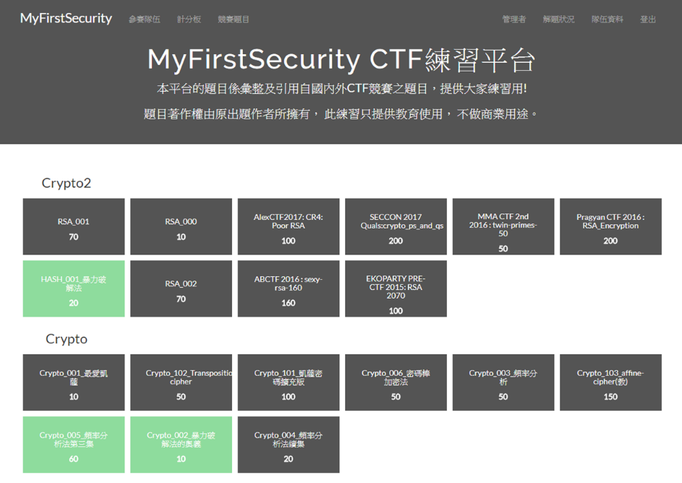
佈建於CDX平台之課程模組項目
CDX/MyFirstSecurity CTF演練平台
 | 模組名稱
4 | 《網站安全Web Security》模組
3 | 《網路安全Network Security》模組
2 | 《簡易密碼學》模組
1 | 《基礎》模組

Slide 6
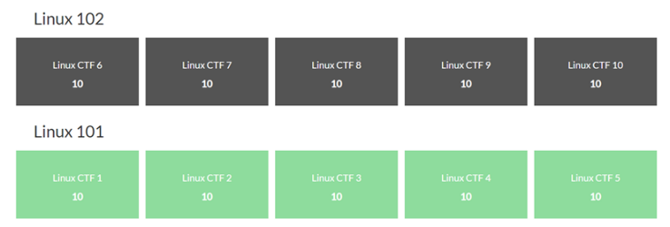
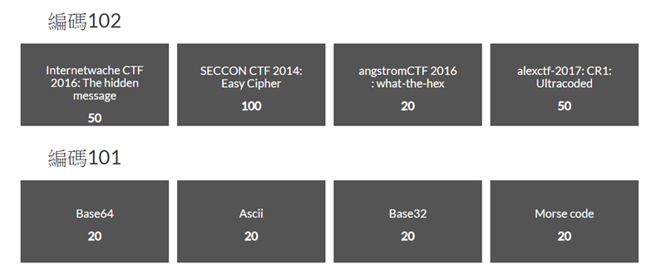
佈建於CDX平台之課程模組項目
MyFirstSecurity CTF練習平台將題庫區分為基礎題(如linux101)與進階題(如linux102)，教師可依據授課時間長短酌予使用:
部分題型如編碼與解碼題型區分為基礎題(如編碼101)與進階題(如編碼102)以顯示使用技術的深淺:
相對的進階題(編碼102)則需使用不同工具及Python程式
編碼101題型可使用線上工具完成，幾乎所有學生能完成相關解題

Slide 7

Moocs磨課師 課程規劃[持續進行中]
主題分類 | 課程主題 | 課程時間
搶旗大賽 初體驗 | 1.認識搶旗大賽:快樂學資安 | 1分鐘
 | 2. MyfirstSecurity初體驗 | 3分鐘
編碼與解碼 | 1.編碼與解碼基本觀念 | 1分鐘
 | 2. ASCII編碼與解碼 | 2分鐘
 | 3. Morse code_趣味橫生Morse code | 2分鐘
 | 4.Base64編碼與解碼 | 3分鐘
 | 5.編碼與解碼101實戰 | 5分鐘
加密、解密與破密 | 1.從凱薩密碼學習加密與解密 | 2分鐘
 | 2.凱薩密碼實戰(線上工具) Brute-force attack 暴力破解法 | 3分鐘
 | 3.頻率分析法 | 2分鐘
 | 4.有趣的密碼棒實戰 | 2分鐘
 | 5.維吉尼亞密碼之破密分析 | 2分鐘

Slide 8
附件
課程模組清單
201907版

Slide 9
教學設計大綱:課程模組使用建議
在底下課程中選擇部分模組進行體驗教學:
高中|高工|高職《資訊科技概論》
大學通識課程:計算機概論
特選套餐使用多個課程單元
熱情體驗餐
使用單一課程單元
建議由底下單元模組試教
1. 《基礎》模組:編碼與解碼[1-2小時]
2. 《簡易密碼學》模組
古典密碼學與破密分析[2小時]
A1. 《基礎》模組:編碼與解碼[1-2小時]
A2. 《簡易密碼學》模組
古典密碼學與破密分析[2小時]
B1.《基礎》模組:Linux:安全測試基礎[1-2小時]
B2.《基礎》模組:隱寫術[1-2小時]
C.與網路相關課程 | 《網路安全Network Security》模組 1.網路概論[2小時] 2.網路封包分析實戰[2-3小時]
D.與網站相關課程 | 《網站安全Web Security》模組 1.網站運作原理[1-3小時] 2.網站漏洞與測試[1-3小時]

Slide 10
課程模組規劃說明(1)
模組一 | 基礎課程模組
學習目標 | 本課程模組將介紹透過案例分析使學生能學習到資訊倫理與法律的重要性。另學生將學習Linux的基本觀念與基礎指令操作，並能完成CTF解題做為其學習成效。課程亦提供隱寫術分析以進一步強化學生學習資安熱情。透過簡易的線上工具完成編碼與解碼的實測，可加深學生的學習動力。
課程大綱 | (1)從資訊安全到資訊倫理與法律 (2)Linux:安全測試基礎 (3)隱寫術 (4)編碼與解碼
說明 | 本課程可依據需求及課程大綱項目選擇適當的教學單元。

Slide 11
課程模組規劃說明(2)
模組二 | 基礎密碼學課程模組
學習目標 | 本課程模組將介紹密碼學觀念與技術。透過CTF解題使學生能學習到基本的古典密碼學觀念與技術。另本課程模組提供現代密碼學的課程模組 單元，透過Openssl實際進行對稱式與非對稱式密碼學之加解密，透過實際操作理解密碼學之重要性。欲深入學習者可進一步學習《使用Python進行加解密與破密》透過自行撰寫程式完成破密分析。
課程大綱 | 1.古典密碼學與破密分析[2小時] 2.現代密碼學[錄影課程|選讀課程] [2-3小時] 3.使用Python進行加解密與破密[選讀課程] [2-3小時]
說明 | (1)《古典密碼學》為基礎密碼學課程模組之必備課程。(2)(3)為選讀課程，各校可依據需求及課程大綱項目選擇適當的教學單元。

Slide 12
資訊科技概論
推薦課程模組
201907版

Slide 13
「資訊科技概論」教材綱要
一、導論 (4+ hrs)
  認識資訊科學、引起學習興趣
二、電腦硬體 (6+ hrs)
  了解硬體設備及其運作原理
三、電腦軟體 (6+ hrs)
  瞭解資料數位化及軟體扮演的角色
四、電腦網路 (6+ hrs)
  了解網路基本概念及運用網際網路的服務與資源
五、電腦與問題解題 (10+ hrs)
  培養演算法思維並運用電腦解決問題
六、資訊科技與人類社會 (4+ hrs)
  探討與資訊科技有關的社會、倫理及生活議題[法律議題]

Slide 14

大學部計算機概論
本書專屬網站：www.csie.ntu.edu.tw/~kmchao/books/bcc/index.htm
CHAPTER 1 計算機簡介
1-1 計算機科學大事記 1-2 當代計算機的通用架構
CHAPTER 2 數位資料表示法
2-1 資料型態 2-2 二進位表示法 2-3 各種進位表示法的轉換
2-4 整數表示法 2-5 浮點數表示法
2-6 ASCII及Unicode
CHAPTER 3 計算機組織
3-1 中央處理器 3-2 主記憶體
3-3 執行程式 3-4 匯流排及介面
3-5 輸出入周邊設備 3-6 儲存裝置
CHAPTER 4 作業系統
CHAPTER 5 電腦網路 CHAPTER 6 網際網路
CHAPTER 7 網路應用 CHAPTER 8 網路安全
CHAPTER 9 程式語言 CHAPTER 10 資料結構
CHAPTER 11 演算法 CHAPTER 12 軟體工程
CHAPTER 13 資料庫 CHAPTER 14 電子商務
CHAPTER 15 其他重要課題
15-1 雲端運算 15-2 感測網路與物聯網
15-3 生物資訊 15-4 多媒體
15-5 電腦視覺 15-6 人工智慧
15-7 資料壓縮 15-8 計算理論
計算機概論：當代資訊通鑑（第14版）
作者： 趙坤茂, 張雅惠, 黃俊穎, 黃寶萱
出版社：全華圖書
出版日期：2019/03/21

Slide 15
二、電腦硬體 (6+ hrs)
資料表示法
數字系統
文(數)字系統
十進位系統
負數的表示法
ASCII編碼
二進位系統
帶符號大小表示法
十六進位系統
1’s補數表示法
UNICODE編碼
八進位系統
2’s補數表示法
數字系統的轉換
浮點數表示法

Slide 16
《資訊科技概論》推薦的課程模組
基礎課程:
《從資訊安全到資訊倫理與法律》
《Linux:安全測試基礎》
➔《隱寫術》[選擇性課程]
《編碼與解碼》
《密碼學》基礎課程:
《古典密碼學》

Slide 17
學習地圖:基礎課程 課程模組
《linux系統安全實務》大學課程
《linux作業系統實務》大學課程
《作業系統》大學課程[理論]
選擇性課程單元
《隱寫術》[選讀]
Steganography
趣味十足的隱寫術
《編碼與解碼》
ASCII編碼與解碼
BASE 64 編碼與解碼
《Linux:安全測試基礎》
認識linux作業系統
熟悉基本linux指令
高中|高工|高職
《資訊科技概論》
《從資訊安全到資訊倫理與法律》
《資訊安全基礎實務課程》基礎課程課程模組

Slide 18

學習地圖:基礎密碼學課程模組
《現代密碼學》之破密分析大學/研究所課程
《密碼學》大學課程
《現代密碼學》課程單元[選讀課程]
[1]介紹現代密碼學之基本觀念[錄影教學]
  非對稱式密碼學(RSA)
  對稱式密碼學(DES/3DES/AES)
  HASH雜湊技術
[2]使用openssl實測現代密碼學之加解密過程[錄影教學]
《使用Python進行加解密與破密》
課程單元[選讀課程] [錄影教學]
選擇性課程單元
選擇性課程單元
《古典密碼學》課程單元
從凱薩密碼認識密碼學之加密與解密
凱薩密碼之暴力破解法
頻率分析法…..
《資訊安全基礎實務課程》基礎密碼學課程模組

Slide 19
附件
課程模組清單
201907版

Slide 20
課程模組規劃說明(1)
模組一 | 基礎課程模組
學習目標 | 本課程模組將介紹透過案例分析使學生能學習到資訊倫理與法律的重要性。另學生將學習Linux的基本觀念與基礎指令操作，並能完成CTF解題做為其學習成效。課程亦提供隱寫術分析以進一步強化學生學習資安熱情。透過簡易的線上工具完成編碼與解碼的實測，可加深學生的學習動力。
課程大綱 | (1)從資訊安全到資訊倫理與法律 (2)Linux:安全測試基礎 (3)隱寫術 (4)編碼與解碼
說明 | 本課程可依據需求及課程大綱項目選擇適當的教學單元。

Slide 21
課程模組規劃說明(2)
模組二 | 基礎密碼學課程模組
學習目標 | 本課程模組將介紹密碼學觀念與技術。透過CTF解題使學生能學習到基本的古典密碼學觀念與技術。另本課程模組提供現代密碼學的課程模組 單元，透過Openssl實際進行對稱式與非對稱式密碼學之加解密，透過實際操作理解密碼學之重要性。欲深入學習者可進一步學習《使用Python進行加解密與破密》透過自行撰寫程式完成破密分析。
課程大綱 | 1.古典密碼學與破密分析[2小時] 2.現代密碼學[錄影課程|選讀課程] [2-3小時] 3.使用Python進行加解密與破密[選讀課程] [2-3小時]
說明 | (1)《古典密碼學》為基礎密碼學課程模組之必備課程。(2)(3)為選讀課程，各校可依據需求及課程大綱項目選擇適當的教學單元。

Slide 22
課程模組規劃說明(3)
模組三 | 《網路安全(Network Security)》模組
學習目標 | 本課程模組將介紹網路安全觀念及基本的封包分析技術。基本必備單元將透過使用wireshark封包分析技術實際學習TCP/IP的封包格式，課程將以實際案例分析使學生能學習到基本的封包分析觀念與技術。進階課程包括強化網路安全之防火牆與入侵偵測系統，課程將以阻絕/偵測實際之網路攻擊測試作為學習標的。
課程大綱 | (1)《網路安全與封包分析》 (2)《防火牆實務》[選讀課程] (3)《入侵偵測系統實務》[選讀課程]
說明 | (1)必備課程。(2)(3)為選讀課程，各校可依據需求及課程大綱項目選擇適當的教學單元。

Slide 23
課程模組規劃說明(4)
第二次滾動修正版
課程大綱(單元主題) | 單元內容 | 進階主題
網路概論 | 網路運作原理 網路設備 TCP/Ip網路協定 | WAN/MAN/LAN 無線網路
網路協定與封包分析 | wireshark實務 封包分析實務分析 Network-CTF實戰 | 各類型網路封包分析 無線網路封包分析 網路攻擊封包分析
網路威脅與攻擊測試 | 常見網路威脅模式 網路威脅模式分析 DOS攻擊實測與分析 Nmap NSE網路漏洞掃描實戰 | Metasploit網路漏洞掃描實戰 OpenVAS網路漏洞掃描實戰 Nessus網路漏洞掃描實戰
強化網路安全的 防火牆 | 防火牆 iptables防火牆 防火牆實戰:(1)封鎖惡意網址 防火牆實戰:(2)封鎖DOS攻擊 | 各種攻擊模式分析與防禦
強化網路安全的 入侵偵測系統 | 入侵偵測系統觀念 snort入侵偵測系統 snort實戰:(1)惡意網址連線偵測 snort實戰:(2)DOS攻擊偵測 | 各種攻擊模式分析與偵測

Slide 24
課程模組規劃說明(4)
模組四 | 《網站安全(Web Security)》模組
學習目標 | 本課程模組將介紹網站安全觀念及基本的分析技術。基本必備單元將透過使用Developer Tools/Burpsuite/Curl分析技術實際透過Web-CTF解題使學生能學習到網站安全及的分析之觀念與技術。進階課程為強化網站安全之WAF網站應用程式防火牆，課程將以阻絕實際之SQLi網站攻擊測試作為學習案例。
課程大綱 | (1)網站安全與OWASP TOP 10漏洞 (2)網站安全分析與測試技術 (3)《網站安全防護實務:WAF》[選讀課程]
說明 | (1)(2)必備課程。(3)為選讀課程，各校可依據需求及課程大綱項目選擇適當的教學單元。

Slide 25
課程模組規劃說明(4)
第二次滾動修正版
課程大綱(單元主題) | 單元內容 | 進階主題
網站運作原理 | 瀏覽器與網站伺服器 網站應用程式 瀏覽器與網站伺服器的HTTP協定 | HTTPS協定與分析
網站架設與 應用程式開發 | XAMPP伺服器建置 網站客戶端應用程式(1):HTML5 網站客戶端應用程式(2):CSS3 網站客戶端應用程式(3):Javascript 網站伺服器端應用程式(4):PHP | 專門網站應用程式課程 Jquery Mobile行動網站開發 PHP伺服器端應用程式開發 ASP.NET伺服器端應用程式開發 JSP伺服器端應用程式開發
網站漏洞與測試 | 網站漏洞::OWASP top 10(2017) 網站測試工具與演練 實戰SQLi網站漏洞 實戰XSS網站漏洞 | 網路釣魚 實戰DVWA網站漏洞 PHP網站漏洞分析 sqlmap自動化測試工具實戰 XSS 漏洞掃描實戰 nikto網站漏洞掃描實戰
強化網站安全的 應用程式防火牆 [錄影課程|選讀課程] | 網站應用程式防火牆 Mod_security網站應用程式防火牆 Mod_security實戰:(1)Sqli防禦 Mod_security實戰:(2)Xss防禦 | PIXY/RIPS網站原始碼檢測實戰 網站滲透測試實戰

Slide 26
課程模組規劃說明(5)
模組五 | 《系統安全(System Security)》模組
學習目標 | 本課程模組將介紹強化系統安全的重要技術--滲透測試觀念與技術。透過使用Kali Linux滲透測試技術並至針對WINDOWS作業系統之案例分析使學生能學習到基本的滲透測試觀念與技術。另學生將學習到Kali Linux平台上之nmap/metasploit的基本觀念與基礎指令操作，並能完WINDOWS 作業系統之滲透測試做為其學習成效。
課程大綱 | 1.系統漏洞與滲透測試概論[1小時] [錄影課程|選讀] 2.實戰Windows XP滲透測試[2-3小時] 3.實戰Linux滲透測試[2-3小時][Metasploitable2]
說明 | 本課程為選讀課程，各校可依據需求及課程大綱項目選擇適當的教學單元。

Slide 27
課程模組規劃說明(6)
模組六 | 《人工智慧與資訊安全》模組
學習目標 | 本課程模組將介紹21世紀重大發展之人工智慧及其在資訊安全上之相關基本觀念與技術及應用。 基本必備單元將透過Google Colabaratory平台上開發Python程式開始，依照深淺程度及實際基本案例分析引領學生體驗從資料分析到強化學習的重要技術。 進階課程則將探討人工智慧與資訊安全之相關議題。
課程大綱 | (1) Google Colabaratory實務演練 (2) 從資料分析到強化學習:初體驗[選讀] (3)人工智慧與資訊安全的第一堂實戰課[選讀]
說明 | (1)必備課程。(2) (3)為選讀課程，各校可依據需求及課程大綱項目選擇適當的教學單元。
深度學習
深度學習

Slide 28
課程模組規劃說明(6)人工智慧與資訊安全模組
模組單元 | 上課教材 | 自主學習(進階學習)
基礎資料 分析 | Numpy與matplotlib使用技術 感知機初體驗(神經網路第一堂課) | Pandas資料分析 Seaborn資料視覺化實戰
基礎機械學習(ML) | BP 多層感知機 ML的分類問題 | Scikit-learn機械學習 Regression analysis(回歸分析) Clustering analysis(叢集分析)
深度學習(DL)初體驗 | 神經網路的網路架構 Keras CNN/RNN | 實戰Tensorflow GAN RL
人工智慧與資訊安全體驗專案 | 垃圾郵件的偵測 | Web shell偵測 惡意程式偵測與分類 Anomaly Detection AI強化的攻擊技術 AI強化的安全防禦技術 針對AI的攻擊
高中職生
人工智慧與資訊安全
AI+Security
Mini-Training course
高中職生
人工智慧與資訊安全
種子師資暑訓營

Slide 29
人工智慧與資訊安全 學習地圖
應用領域
人工智慧
與量化投資
人工智慧
與區塊鍊
人工智慧
與資訊安全
正式課程
核心課程
巨量資料分析
強化學習(RL)
機械學習
資料探勘
深度學習(DL)
資訊安全
各種課程
(高等)統計分析
資料分析
資料科學
基礎資料
分析
基礎機械學習(ML)
基礎深度學習(DL)
人工智慧與資訊安全體驗專案
體驗課程
人工智慧與資訊安全模組
Python程式設計

Slide 30
教學設計大綱:
課程模組使用建議

Slide 31
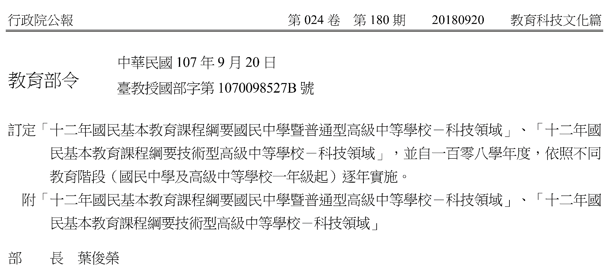
資訊科技概論
行政院公報 第 024 卷 第 180 期 20180920 教育科技文化篇
https://sites.google.com/site/ccshcomputer/108-ke-gang

Slide 32
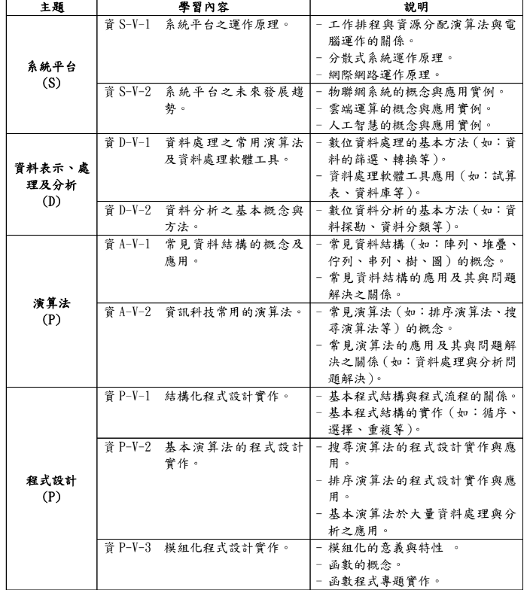
資訊科技概論
行政院公報 第 024 卷 第 180 期 20180920 教育科技文化篇

Slide 33
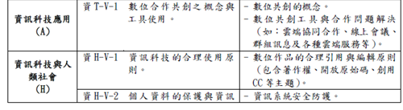

資訊科技概論
行政院公報 第 024 卷 第 180 期 20180920 教育科技文化篇

Slide 34
「資訊科技概論」教材綱要
一、導論 (4+ hrs)
  認識資訊科學、引起學習興趣
二、電腦硬體 (6+ hrs)
  了解硬體設備及其運作原理
三、電腦軟體 (6+ hrs)
  瞭解資料數位化及軟體扮演的角色
四、電腦網路 (6+ hrs)
  了解網路基本概念及運用網際網路的服務與資源
五、電腦與問題解題 (10+ hrs)
  培養演算法思維並運用電腦解決問題
六、資訊科技與人類社會 (4+ hrs)
  探討與資訊科技有關的社會、倫理及生活議題[法律議題]

Slide 35

教學設計大綱:課程模組使用建議
請提供改善建議事項
國立台南一中
高三特色選修課程
歡樂全家餐
全新開設特色選修課程
全部使用計畫的課程
特選套餐
使用多個課程單元
高中職
資訊科技概論
崑山科技大學
工學院通識課程
資訊安全
與駭客攻防
熱情體驗餐
使用單一課程單元
程式應用套餐
嵌入到程式設計課程
國立台南一中
Python程式設計
與人工智慧
高中職
資訊科技概論

Slide 36
教學設計大綱:課程模組使用建議
在底下課程中選擇部分模組進行體驗教學:
高中|高工|高職《資訊科技概論》
大學通識課程:計算機概論
特選套餐使用多個課程單元
熱情體驗餐
使用單一課程單元
建議由底下單元模組試教
1. 《基礎》模組:編碼與解碼[1-2小時]
2. 《簡易密碼學》模組
古典密碼學與破密分析[2小時]
A1. 《基礎》模組:編碼與解碼[1-2小時]
A2. 《簡易密碼學》模組
古典密碼學與破密分析[2小時]
B1.《基礎》模組:Linux:安全測試基礎[1-2小時]
B2.《基礎》模組:隱寫術[1-2小時]
C.與網路相關課程 | 《網路安全Network Security》模組 1.網路概論[2小時] 2.網路封包分析實戰[2-3小時]
D.與網站相關課程 | 《網站安全Web Security》模組 1.網站運作原理[1-3小時] 2.網站漏洞與測試[1-3小時]

Slide 37
教學設計大綱:課程模組使用建議
《人工智慧與資訊安全》模組
Google Colabaratory實務演練[1小時]
Python程式設計[12周]
第三方套件與各種應用[6-8周]
 | 模組名稱 | 模組內容
2 | 《簡易密碼學》模組 | 1.古典密碼學與破密分析[2小時] 3.使用Python進行加解密與破密[選讀課程] [2-3小時]
1 | 《基礎》模組 | 4.編碼與解碼102[1-2小時]
 | 模組名稱 | 模組內容
6 | 《人工智慧與資訊安全》模組 [高階課程] [選讀課程] | 2.基礎資料分析:NUMPY與matplotlib實戰[2小時] 3.基礎機械學習(ML) [3小時] 4.深度學習(DL)初體驗[2小時] 5.人工智慧與資訊安全體驗專案[2小時]

Slide 38
教學設計大綱:課程模組使用建議
歡樂全家餐
全新開設特色選修課程
全部使用計畫的課程模組
崑山科技大學工學院通識課程::資訊安全與駭客攻防
國立台南一中:特色選修課程
 | 模組名稱 | 模組內容
5 | 《系統安全System Security》模組 | 1.系統漏洞與滲透測試概論[1小時] 2.實戰Windows XP滲透測試[2-3小時]
4 | 《網站安全Web Security》模組 | 1.網站運作原理[1-3小時] 2.網站漏洞與測試[1-3小時]
3 | 《網路安全Network Security》模組 | 1.網路概論[2小時] 2.網路封包分析實戰[2-3小時]
2 | 《簡易密碼學》模組 | 1.古典密碼學與破密分析[2小時] 2.現代密碼學[選讀課程] [2-3小時] 3.使用Python進行加解密與破密[選讀課程] [2-3小時]
1 | 《基礎》模組 | 2.Linux:安全測試基礎[1-2小時] 3.隱寫術[1-2小時] 4.編碼與解碼[1-2小時]

